Slide 1
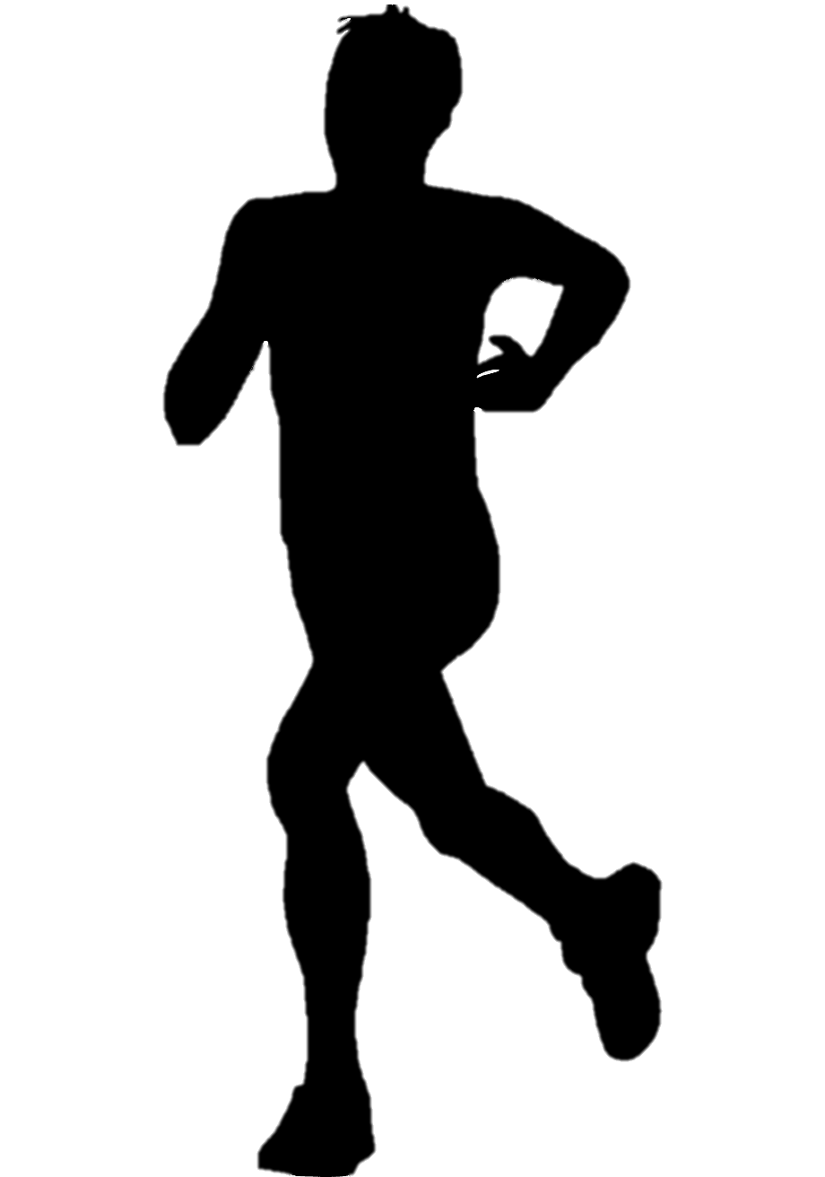
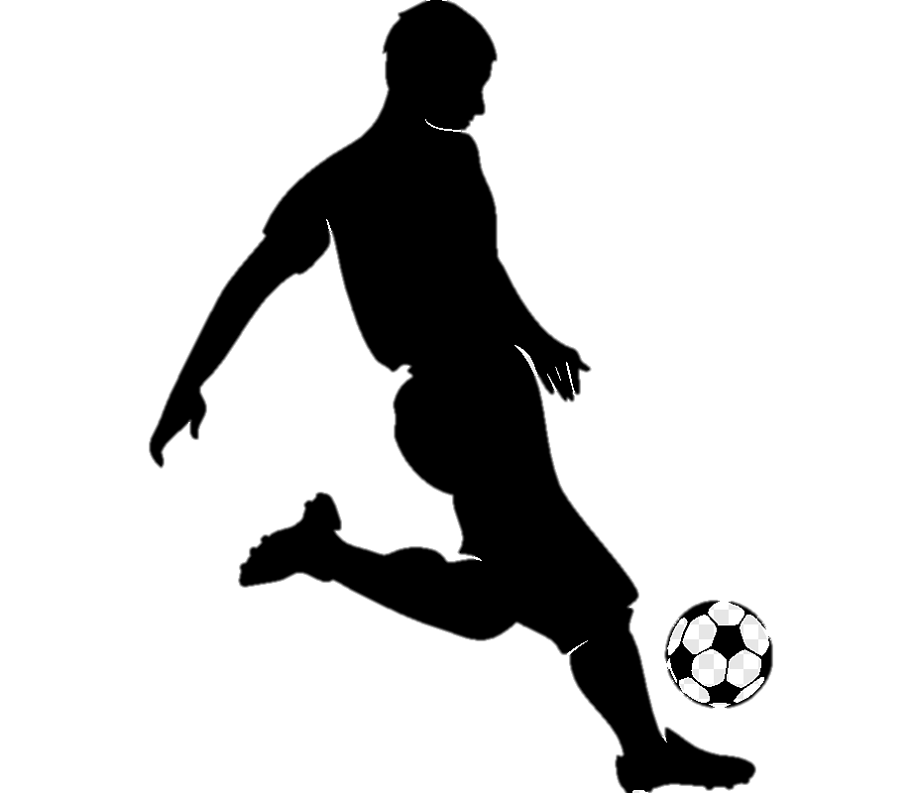
Європейський тиждень спорту

Slide 2
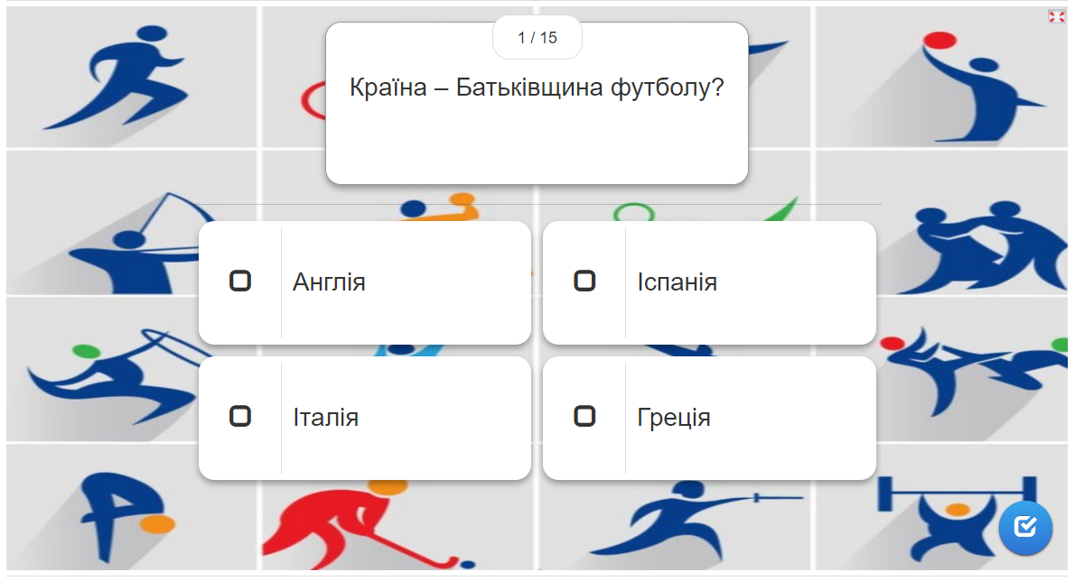
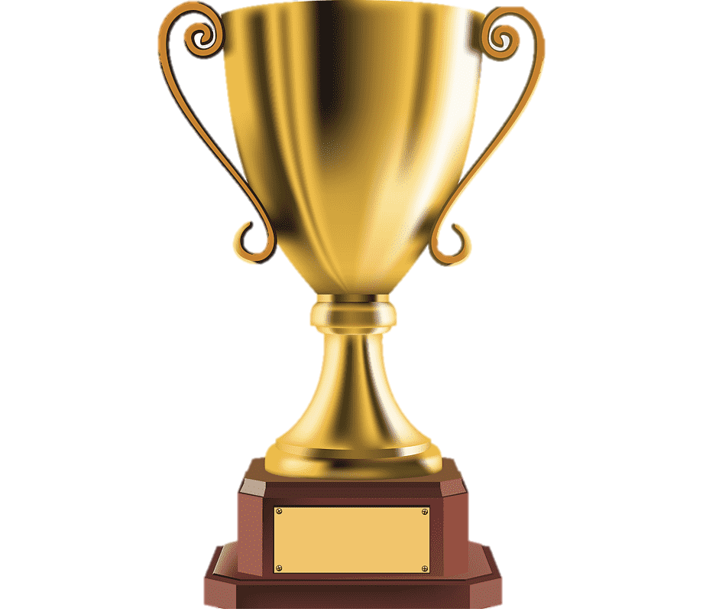
Спортивна вікторина на тему «Знавці спорту»

Slide 3

Масовому залученню громадян до регулярних занять фізкультурою та спортом надають увагу в усіх країнах, адже це зміцнює здоров’я нації, посилює віру людей у власні сили, а також формує звички цивілізованого суспільства — дисципліну, чесну конкуренцію, почуття співпричетності.

Slide 4

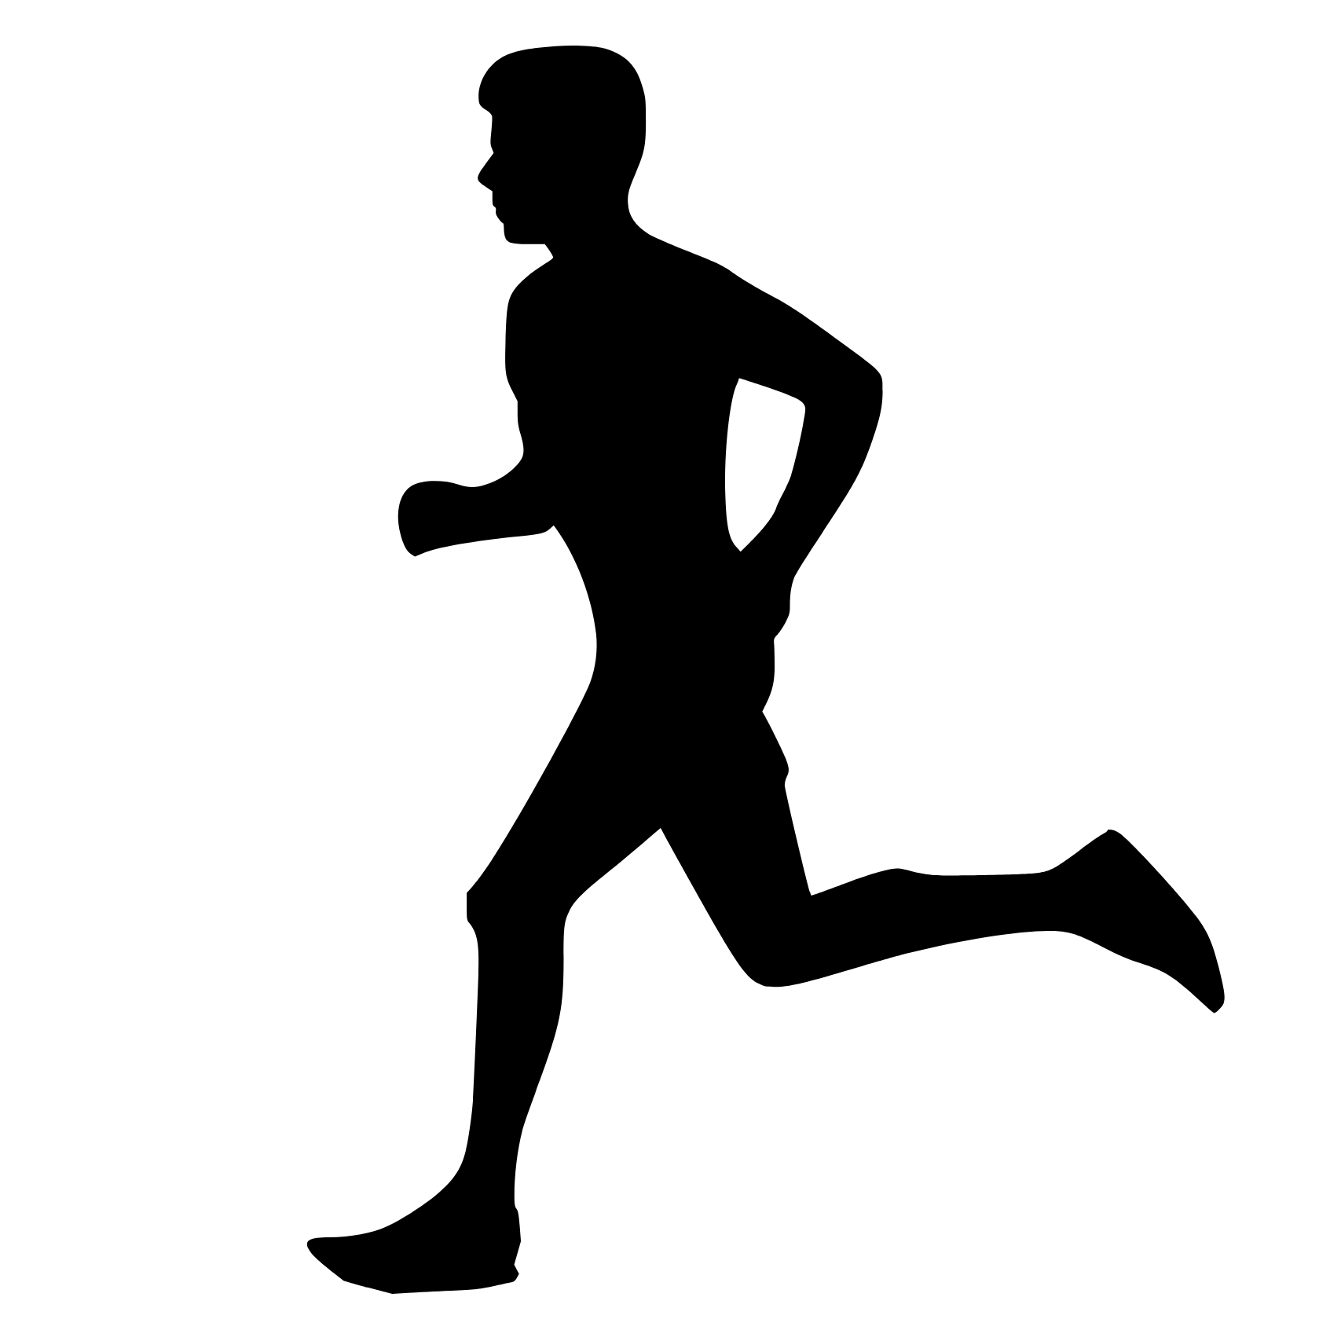

Наша країна завжди славилася видатними спортсменами, а залучати до спортивних занять якнайбільше дітей та дорослих є одним із завдань державної політики. Реалізації цієї мети сприяє День фізичної культури і спорту України, який щороку відзначається в другу суботу вересня.

Slide 5
Європейський тиждень спорту
Ініціатива «Європейський тиждень спорту» (далі – ЄТС) була започаткована Європейською Комісією у 2015 році, маючи на меті популяризацію спорту та активного способу життя, залучення до фізичної активності кожного, незалежно від віку чи рівня фізичної підготовки.
Традиційно заходи ЄТС проводяться щороку з 23 по 30 вересня.

Slide 6
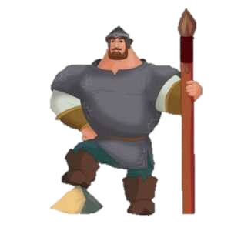
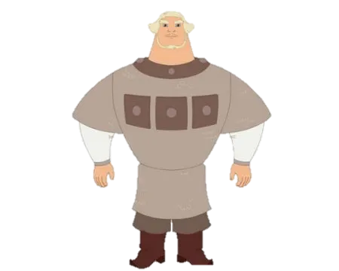
Фізичні вправи були важливими для українського народу з давнини, адже життя людей беспосередньо залежало від полювання, землеробства та супротиву войовничим чужинцям. Тіло мало бути сильним і витривалим, в тодішньому суспільстві існував ідеал «богатиря» — фізично та морально досконалого чоловіка.

Slide 7
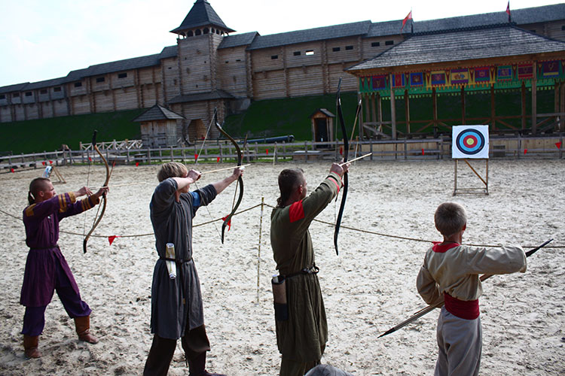
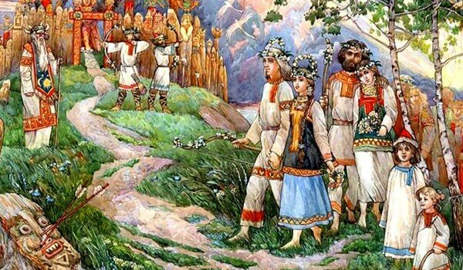
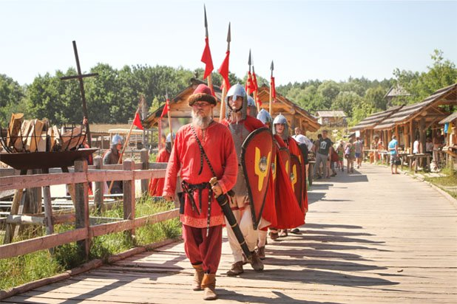
Спортивні змагання наших пращурів

Slide 8
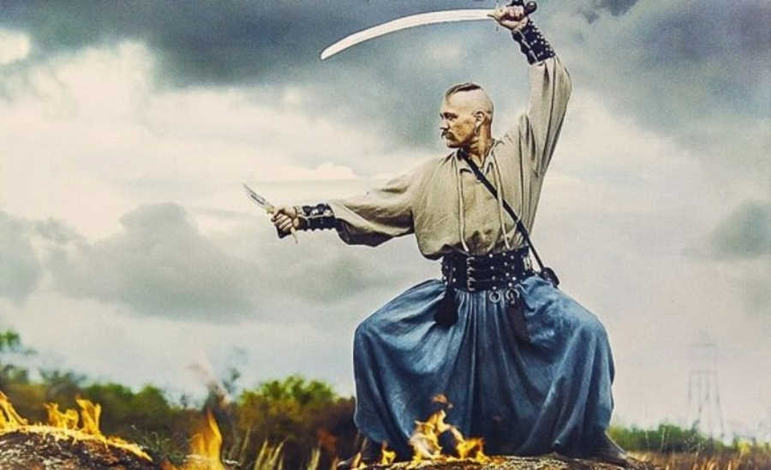
Пізніше системою фізичної підготовки прославилося українське козацтво. Козаки Запорізької Січі були неперевершеними вершниками, лучниками, плавцями та борцями, при цьому розробили власне бойове мистецтво, яке не поступалося східним єдиноборствам.

Slide 9

Європейські види спорту почали поширюватися в Україні з середини XIX століття — в програмі київських гімназій з’явилися гімнастичні заняття, відкрилася в місті й школа з фехтування. Любителями спорту створювалися спортклуби — атлетичний, з кінного та голубиного спорту, з шахів, яхт-клуб.

Slide 10
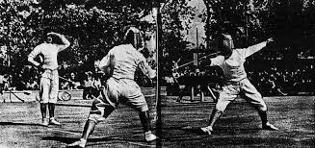
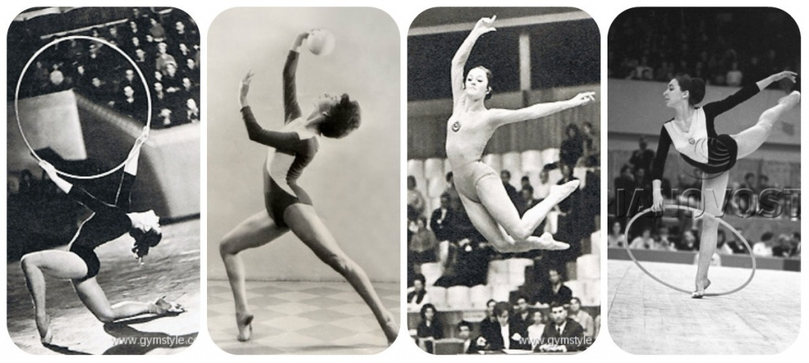
1913 року в Києві проходила Перша олімпіада. Для цього в місті спорудили новий стадіон, розрахований на 5 тисяч вболівальників. Програма включала змагання з бігу та стрибків, марафону, футболу, гирьового спорту, фехтування, плавання, кінного спорту, боротьби, гімнастики та велоперегонів за маршрутом від Києва до Чернігова.

Slide 11

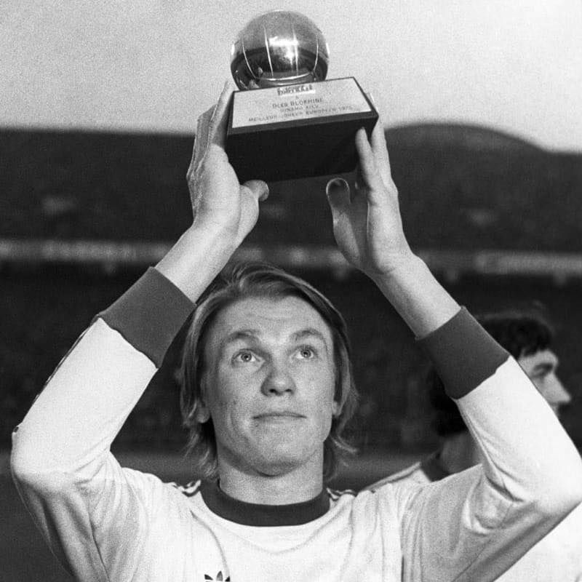
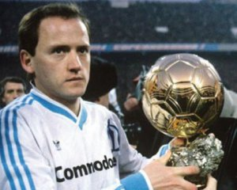
З командних спортивних ігор українці найбільше полюбляють футбол, а найпопулярнішою командою в країні є київське «Динамо». Довгий час цю команду тренував талановитий наставник Валерій Лобановський, а двох її гравців — Олега Блохіна та Ігоря Бєланова було нагороджено «Золотим м’ячем» — надзвичайно престижною футбольною відзнакою.

Slide 12
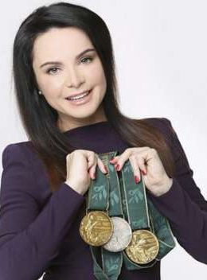
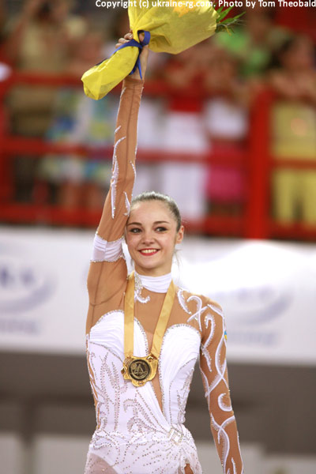
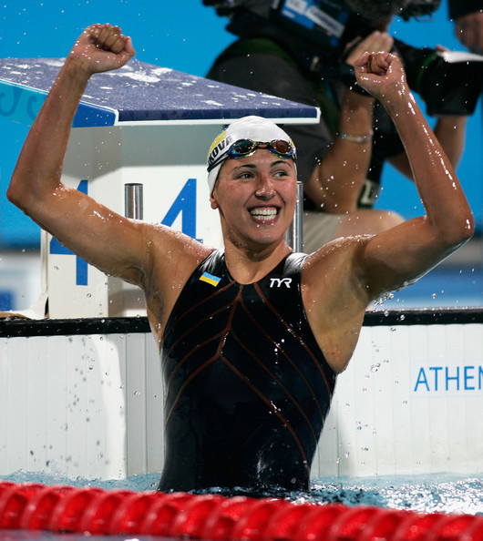
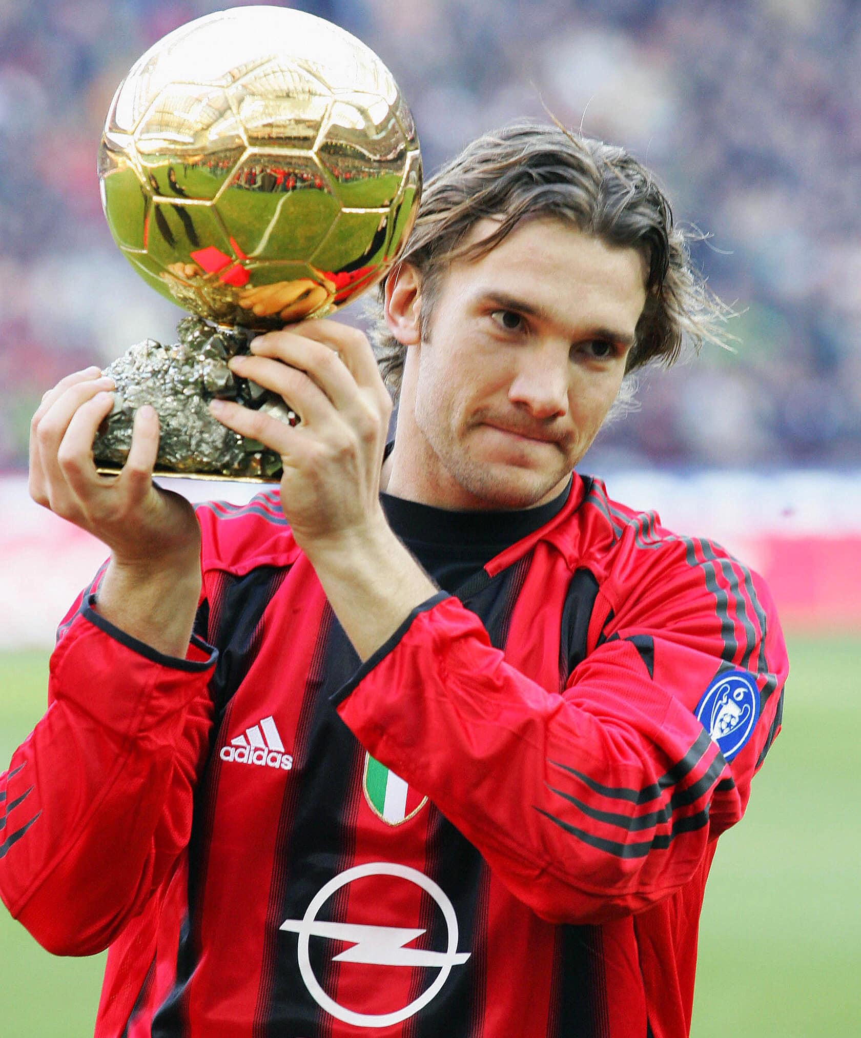
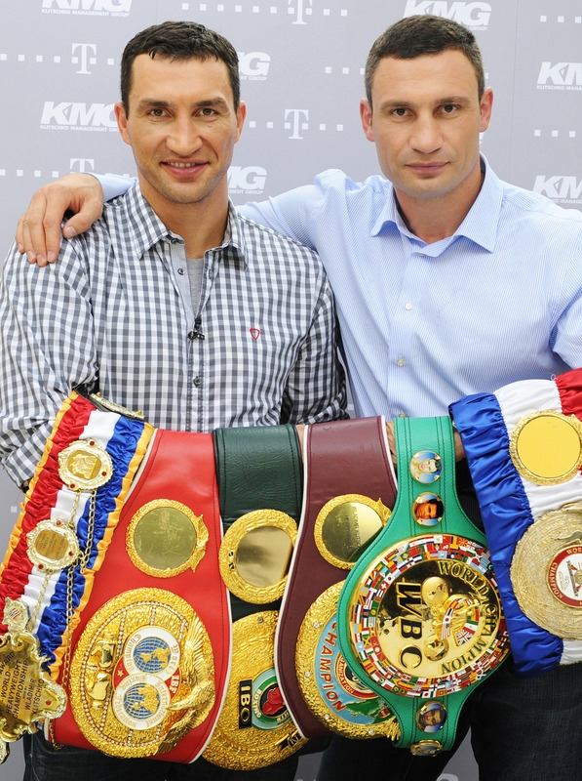
В історії незалежної України стали відомими імена Лілії Подкопаєвої, Ганни Безсонової, Руслана Пономарьова, Яни Клочкової, Андрія Шевченка, братів Кличко, Дениса Силантьєва та ще багатьох видатних атлетів, які з гідністю представляли Україну на найважливіших міжнародних змаганнях.

Slide 13
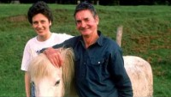
Закордонні рекордсмени
Дивовижна історія про австралійського 61-річного пастуха на ім’я Кліфф Янг (Cliff Young), який в 1983 році взяв участь в австралійському марафоні на 875 км і виграв його.

Slide 14

Закордонні рекордсмени
Про Террі Фокса може розповісти, мабуть, будь-який житель Канади. Він - справжній національний герой.

Slide 15

Дякую за увагу!

